Slide 1

ESCOLA E FACULDADE DE TECNOLOGIA SENAI ROBERTO MANGE
DESENVOLVIMENTO DE SISTEMAS
FEVEREIRO DE 2023

Slide 2

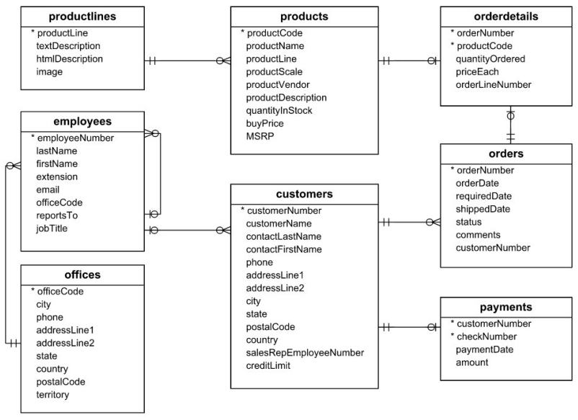
EXERCÍCIO 1 - WAREHOUSE
Criar tabelas conforme diagrama;
Inserir dados fictícios em todas as tabelas;
Realizar o select com inner join;
Trabalhe com o git;
DESAFIO:
Após adicionar os dados fictícios, faça um select na tabela orders buscando por um produto específico
Após adicionar os dados fictícios, faça um select na tabela customers para exibir apenas os clientes com mais de uma ordem
FEVEREIRO DE 2023
MSRP: Preço sugerido pelo fabricante

Slide 3
EXERCÍCIO 2 - COMPANY
Crie uma aplicação para gerenciar empregados de uma empresa.
Nesta empresa deve-se armazenar os funcionários com sua data de nascimento, cpf, nome, gênero (permitido M ou F), além data de contratação.
Atente-se que cada funcionário pode assumir diferentes cargos ao longo de sua jornada profissional, sendo necessário este registro ao longo da vida profissional do funcionário bem como qual cargo assumiu e por qual período;
É necessário registrar o salário bruto do funcionário, compreendendo que o mesmo também terá inúmeros salários ao longo de sua permanência na empresa e é necessário o histórico disso bem como cada período;
Nesta empresa as áreas são divididas em departamentos, onde são associados quais os empregados de cada departamento;
Considere que como um funcionário pode ter diferentes cargos ao longo de sua vida na empresa, o mesmo pode passar por diferentes departamentos e é necessário que se mantenha este histórico e por qual período;
Cada departamento tem um gerente (que também não deixa de ser um empregado) mas também considere que um departamento pode passar por diferentes gerentes e deve-se obter um histórico disso bem como qual período;
Crie as tabelas, insira os dados fictícios e faça as consultas seguintes (próximo slide):
FEVEREIRO DE 2023

Slide 4
EXERCÍCIO 2 - COMPANY
Busque os funcionários com salários maior que 5000;
Busque o funcionário com maior salário;
Busque todos os funcionários que foram de um respectivo gerente;
Busque todos os cargos ocupados por um respectivo funcionário;
Busque todos os gerentes que passaram por um determinado departamento;
Selecionar as tabelas com join;
DESAFIO:
Faça uma busca para mostrar todos os valores de salários já cadastrados sem repetição de valores no resultado de busca;
Encontre quais os gerentes que possuem atualmente mais que 5 funcionários sob seu comando;
FEVEREIRO DE 2023

Slide 5
EXERCÍCIO 3 – E-MAIL
Crie uma aplicação que basicamente é uma provedora de e-mail;
Cada e-mail possuí obrigatóriamente um assunto, pode conter ou não um corpo de texto do e-mail e pode conter ou não um ou mais anexos que devem ser salvos via links pois serão salvos via serviço de storage apropriado;
Cada anexo relatado tem portanto um link de acesso, o nome do arquivo e também o tamanho do arquivo;
Neste provedor de e-mail somente é possível enviar como destinatários usuários já existentes, compreendendo que pode-se existir mais de um destinatário;
Além disso, é necessário salvar a data e hora de envio deste e-mail e qual o status do mesmo no servidor, isto é, se está em rascunho, enviando ou enviado;
Criar as tabelas, os relacionamentos e inserir dados fictícios;
Criar consultas:
Procurar todos os e-mails não enviados na data de ontem;
Procurar todos os e-mails com mais de 4 destinatários que não contenham anexo;
Contar todos os e-mails com status enviando no servidor;
Selecionar todas as tabelas com join;
FEVEREIRO DE 2023

